Slide 1



第2课
龟兔赛跑-变量

Slide 2


复习巩固
小朋友，还记得上节课学习了哪些内容吗？
认识Python
python是什么
为什么是python
怎么学python
安装Python
给Python下指令
创作第一个Python程序

Slide 3

知识点大纲与授课思路
学会用python代码去解决龟兔赛跑的问题
掌握变量的含义，命名方式
  什么是变量
  变量的命名
  使用变量的好处
了解常见的几种数据类型
  数据类型1
    数字型：int float bool complex
    字符类型：string
  基本运算
    算术表达式（+ - * /）
临摹猜数字小游戏的源代码

Slide 4
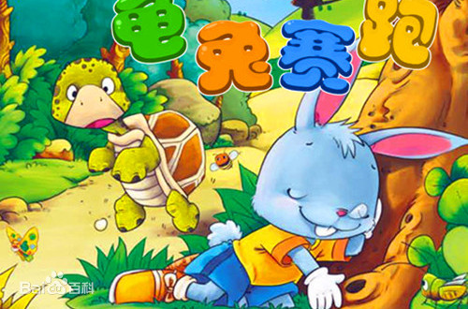
故事引入
有一天，兔子和乌龟比赛跑步，兔子嘲笑乌龟爬得慢，乌龟说，总有一天他会赢。兔子说，我们现在就开始比赛。兔子飞快地跑着，乌龟拼命地爬，不一会儿，兔子与乌龟已经离的有很大一段距离了。兔子认为比赛太轻松了，它要先睡一会，并且自以为是地说即使自己睡醒了乌龟也不一定能追上它。而乌龟呢，它一刻不停地爬行，当兔子醒来的时候乌龟已经到达终点了。
此故事告诉大家：不可轻易小视他人。虚心使人进步，骄傲使人落后。 要踏踏实实地做事情，才会取得成功。

Slide 5
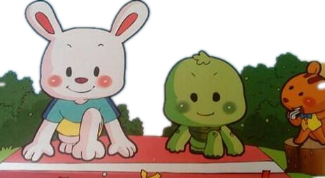
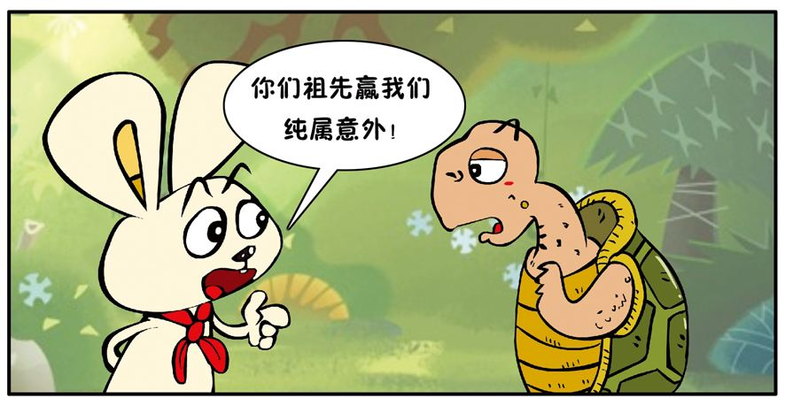
解题龟兔赛跑
现有一只乌龟和一只兔子比赛跑步，假如这一次兔子没有睡觉。
跑道总长度为1500米。
兔子每秒钟可以跑15米；
请问兔子需要多久才能跑到终点呢？？？

Slide 6
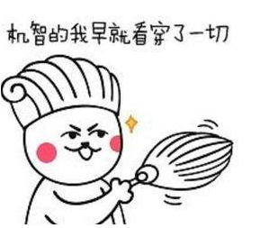
数学解法
因为：
速度*时间=路程(V*T=S)
V=15(米/秒)
S=1500(米)
所以
T=S/V
T=1500/15
T=100(秒)
答：兔子需要100秒到达终点。

Slide 7

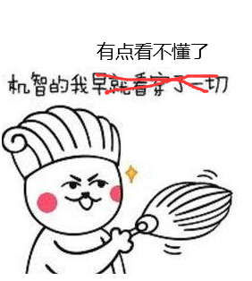
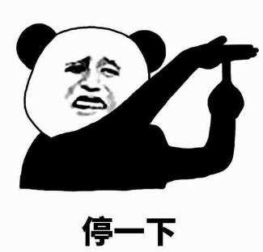
python解法
我需要先学一个变量

Slide 8
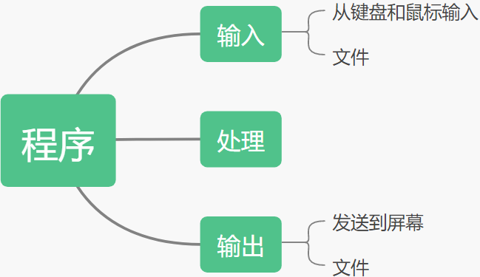

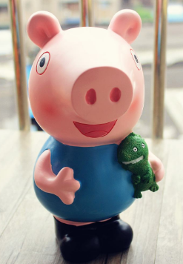
变量
完整的程序需要输入->处理->输出。
为了处理输入，计算机必须记住它们，或者把它们保存在某个地方，这就像你的钱存储在存钱罐中一样。为了便于查找，我们会顺便起一个名字。
猪猪存钱罐
小猪佩奇存钱罐

Slide 9

变量
起一个名字后，Python 会在计算机的内存中，为这个“东西”留出位置， 可能是数字、文本、图片或者音乐。下次想要引用这个东西时，只需要使用同一个名字。
（赋值操作符）
V = 15
（变量名） （数据）
（赋值操作符）
S = 1500
（变量名） （数据）
就创建了一个名为T和S的两个变量，T所表示的数据是整数15，也可以说变量T的值是15；同样，变量S的值是1500。
等号（=）是赋值操作符，他的作用是将右边的数据赋给左边的变量。
上面的代码也可以简写成：V,S=15,1500

Slide 10

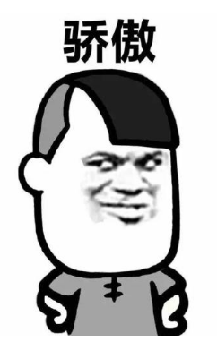
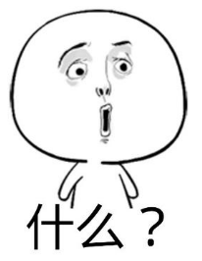
变量命名规则
快来看看我写的变量
起名字时要有意义，不能随便乱取变量名
只能使用英文字母、数字和下划线来命名
不能以数字开头
变量名区分大小写（myteacher和MyTeacher不是同一个变量）
不要使用python关键字作为变量名
My_name ✓ | My-name ✗
myname ✓ | My name ✗
_name ✓ | $name ✗
My_888 ✓ | 2 name ✗

Slide 11
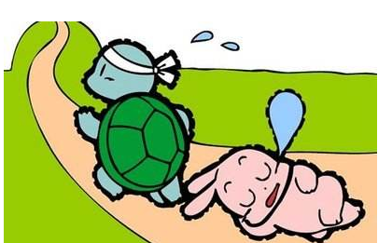
牛刀小试
现有一只乌龟和一只兔子比赛跑步，假如这一次兔子没有睡觉。
跑道总长度为1500米。
乌龟每秒钟可以跑0.28米；
请问乌龟需要多久才能跑到终点呢？？？（用python变量解题）

Slide 12
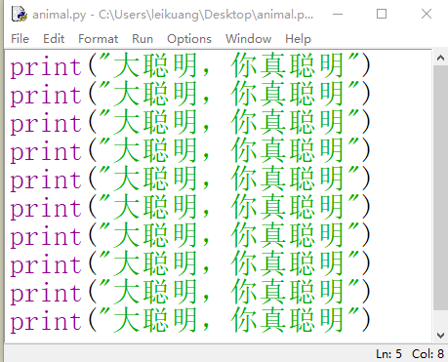
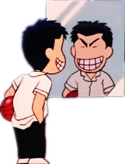
变量的好处
大聪明，你真聪明
大聪明同学有个爱好，每天早上都要对镜子中的自己说10遍“大聪明，你真聪明”。我们来帮他实现一下吧

Slide 13
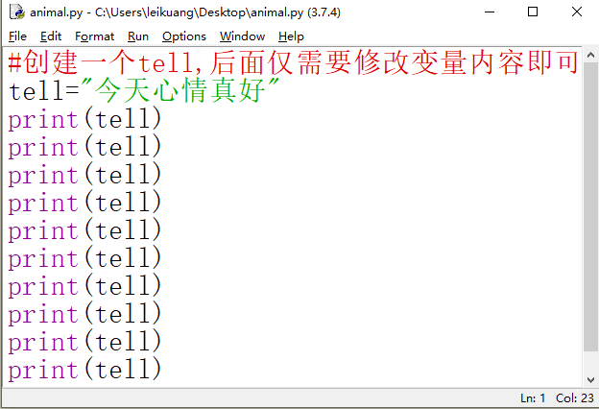
变量的好处
今天心情真好
今天心情好，大聪明改成对镜子说“今天心情真好”。这可怎么办，我们把每一句话都修改吗?
通过变量，我们可以复用数值，修改的时候也更加便捷。后面我们会学习循环知识，代码会比这个更加简洁哦，拭目以待吧

Slide 14
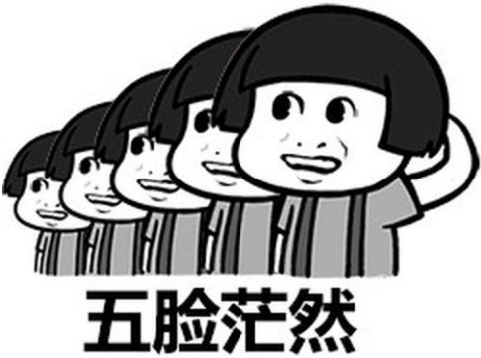
基本数据类型
Number（数字）
  int （整型） 包括正整数、0 和负整数，例如100, 0，-100
  Float（浮点型） 即小数。例如3.14, 5.73, 3.0等
  bool （布尔型) 使用true和false来表示逻辑的真假(true=1，false=0)
  Complex 复数（暂不要求掌握）
String（字符串） 使用单引号或者双引号括起来的任意文本
List（列表） 后面课程会详细解释
Tuple（元组） 后面课程会详细解释
Set（集合） 后面课程会详细解释
Dictionary（字典）后面课程会详细解释
目前需要掌握的是number和string类型，不要忘记啦

Slide 15

获取数据类型
我可不可以将变量名理解为一个标签，可以贴到不同的数据上，那也就是说，变量的数据类型是可以改变的
我要想知道一个变量，在某个时刻是哪种数据类型，怎么办
使用type函数就可以啦
当然可以这么理解

Slide 16
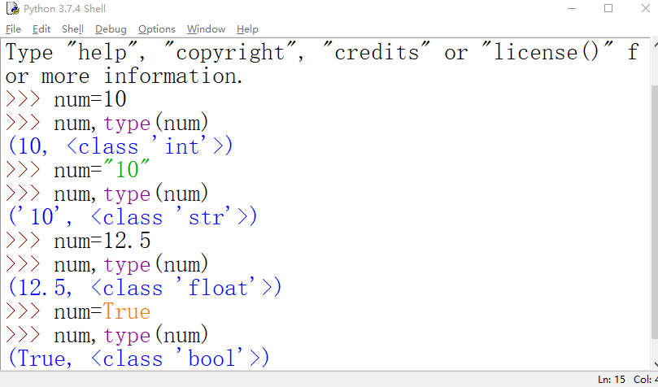
获取数据类型
#变量num被创建，值是10，是整数类型（int）
#变量num被重新创建，值是”10”，是字符串类型（str）
#变量num被重新创建，值是12.5，是浮点类型（float）
#变量num被重新创建，值是True，是布尔类型（bool）

Slide 17
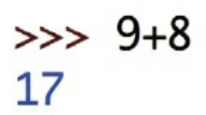

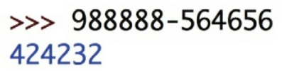
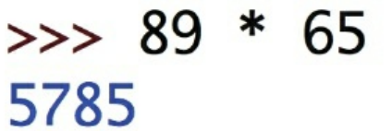
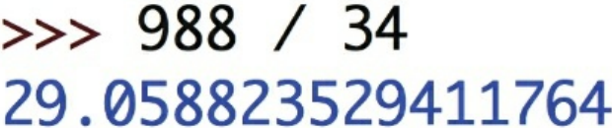
基本运算 +-*/
“+”运算符用来进行加法运算
“-”运算符用来进行减法运算
“*”运算符用来进行乘法运算
“/”运算符用来进行除法运算

Slide 18
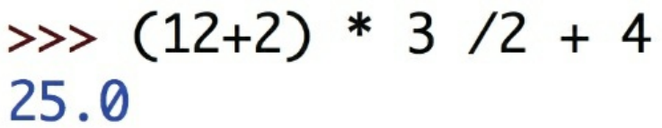

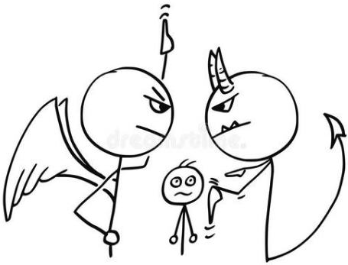

混合运算
（12+2）*3/2+4
多运算时，先括号，再乘除，后加减。
等于25
等于7

Slide 19
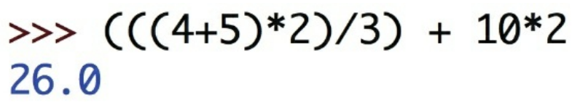
牛刀小试
(((4+5)*2)/3)+10*2

Slide 20
知识小结
学会用python代码去解决龟兔赛跑的问题
掌握变量的含义，命名方式
  什么是变量
  变量的命名
  使用变量的好处
了解常见的几种数据类型
  数据类型1
    数字型：int float bool complex
    字符类型：string
  基本运算
    算术表达式（+ - * /）
临摹猜数字小游戏的源代码

Slide 21
作品展示
现在，勇敢地秀出你的编程知识吧！给你几个提示：
什么是变量？使用变量的好处是什么？
学习变量遇到了哪些问题？如何解决的？
如何和同学分享你所学的知识？

Slide 22
牛刀“大”试
如何告诉 Python 变量是字符串（字符）而不是数字？
一旦创建一个变量，能不能改变赋给这个变量的值？
变量名 TEACHER与 TEACHEr相同吗？
对 Python 来说，'Blah'与 "Blah"一样吗？
对 Python 来说，'4'是不是等同于 4 ？
下面哪个变量名不正确？为什么？
  (a) Teacher2 (b) 2Teacher
  (c) teacher_25 (d) TeaCher
"10"是数字还是字符串？

Slide 23
牛刀“大”试
在下面的赋值语句中，（ ）是正确的，（ ）是错误的
  A、X=1 B、y=2 C、2=x D、x,y=1,2
创建一个Fiction变量，并给它赋一个数值（《西游记》）。然后使用 print显示这个变量。
在交互模式中建立两个变量，分别表示你的姓和名。然后使用一条 print语句，把姓和名打印在一起。

Slide 24
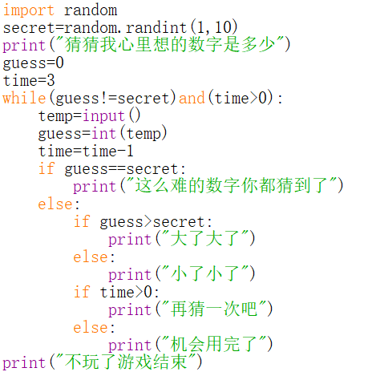
临摹代码
通过依样画葫芦的方法，把下面的代码抄一遍，感受一个编程小游戏。抄写的过程中有很多代码你不知道什么意思，没关系，只要动手尝试就可以了，后面的课程我们会逐步揭开这个代码的神秘面纱的。
解释一下代码意思：
#猜数字小游戏，玩家有3次机会猜电脑想的数字
#如果猜错了，电脑会告诉你数字是大了还是小了
#如果猜对了，电脑会告诉你“这么难的数字你都猜到了”，游戏结束
#3次机会全部用完没有猜出来，显示机会用光，游戏结束

Slide 25


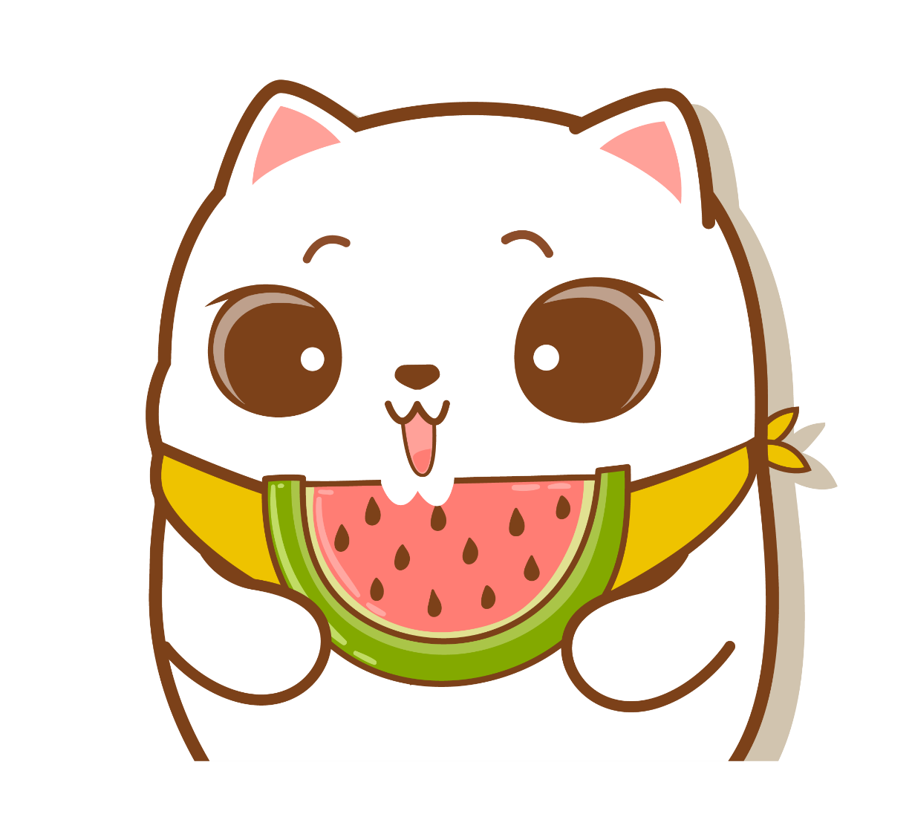
下 课 啦！

